Slide 1
iOS Básico
iOS
Xcode 10
UIKit
Primer día

Slide 2
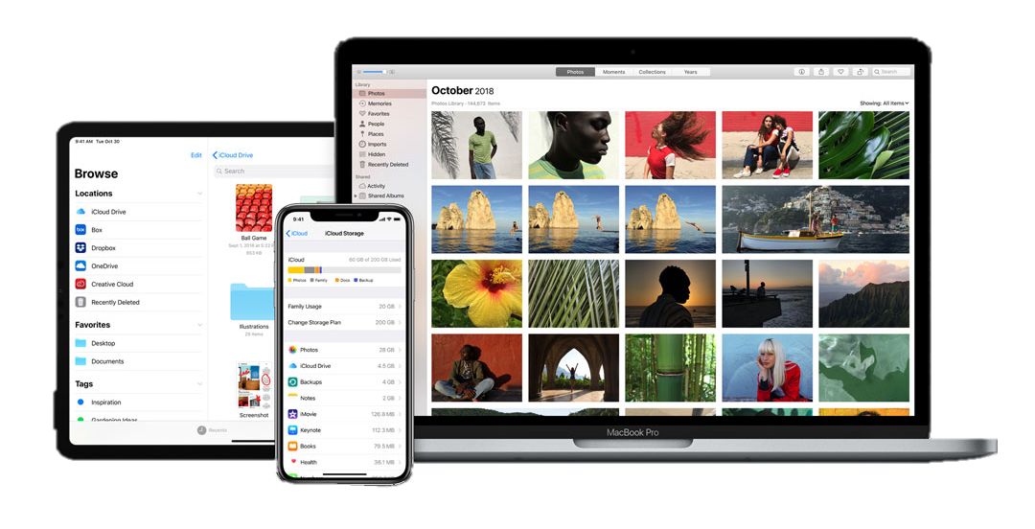
El mundo Apple
iOS es un sistema operativo móvil de la multinacional Apple Inc.
iOS 12.3.1 - Beta 2 iOS 13
macOS es una serie de sistemas operativos gráficos desarrollados y comercializados por Apple Inc.
macOS 10.14.5 (Mojave) - Beta 10.15 (Catalina)
- iPhone (iOS)
- iPad (Próx. iPadOS)
- iPod Touch (iOS)
- Mac (macOS)
- Apple Watch (watchOS)
- Apple TV (tvOS)

Slide 3
Desarrollo de Apps
Para desarrollar apps dentro del entorno iOS es necesario:
- Mac (recomendaciones al terminar la clase)
- Cuenta de desarrollador (Apple Developer Program ) ** gratis.
- Xcode (9 o superior)
- De preferencia un dispositivo iOS
- Cable lightning
- Un proyecto grande en mente
Otras opciones para programar Swift (solo scripts):
- App para iPad: Swift Playgrounds
- En GNU/Linux Ubuntu 14, 16 o 18. Para Swift 5: 18.04.

Slide 4
Hablemos de Swift
**Script vs Proyecto.
Versión actual: Swift 5
Mejoras: Estabilidad binaria.
¿Por qué Swift? Para muchos desarrolladores Swift es:
- De agradable sintaxis (Puedes poner emojis en el código)
- Código limpio, únicamente pones lo que requieres.
- Orientado a objetos -> Orientado a protocolos
- Seguro
- Código abierto
- Fácil de aprender
- Curva de aprendizaje favorable

Slide 5
¿Y mi querido Android?
Ganancias: App Store vs Play Store
Amamos a Android solo que en ganancias, por estadística muchos usuarios de iOS suelen pagar por todas las apps.
- Apple tiene un exigente control de calidad para las Apps

Slide 6
¿Qué podría desarrollar?

Slide 7
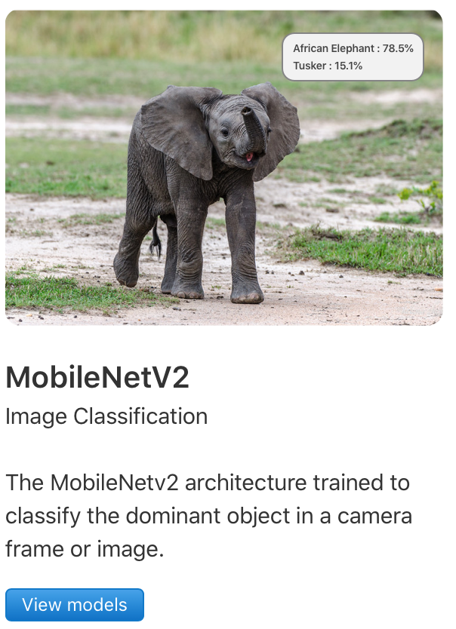
Novedades iOS 13
ARKit 3: Permite crear mejores apps de realidad aumentada pudiendo atravesar personas
Mejora Siri: Nueva voz por Machine Learning
Core ML 3: Permite crear módulos de aprendizaje máquina para por ejemplo:
Reconocer rostros
Ajustar los parámetros en las fotos para que se vean mejor
Reconoce objetos
Mejor traducción de textos
Manejo de lenguaje natural

Slide 8
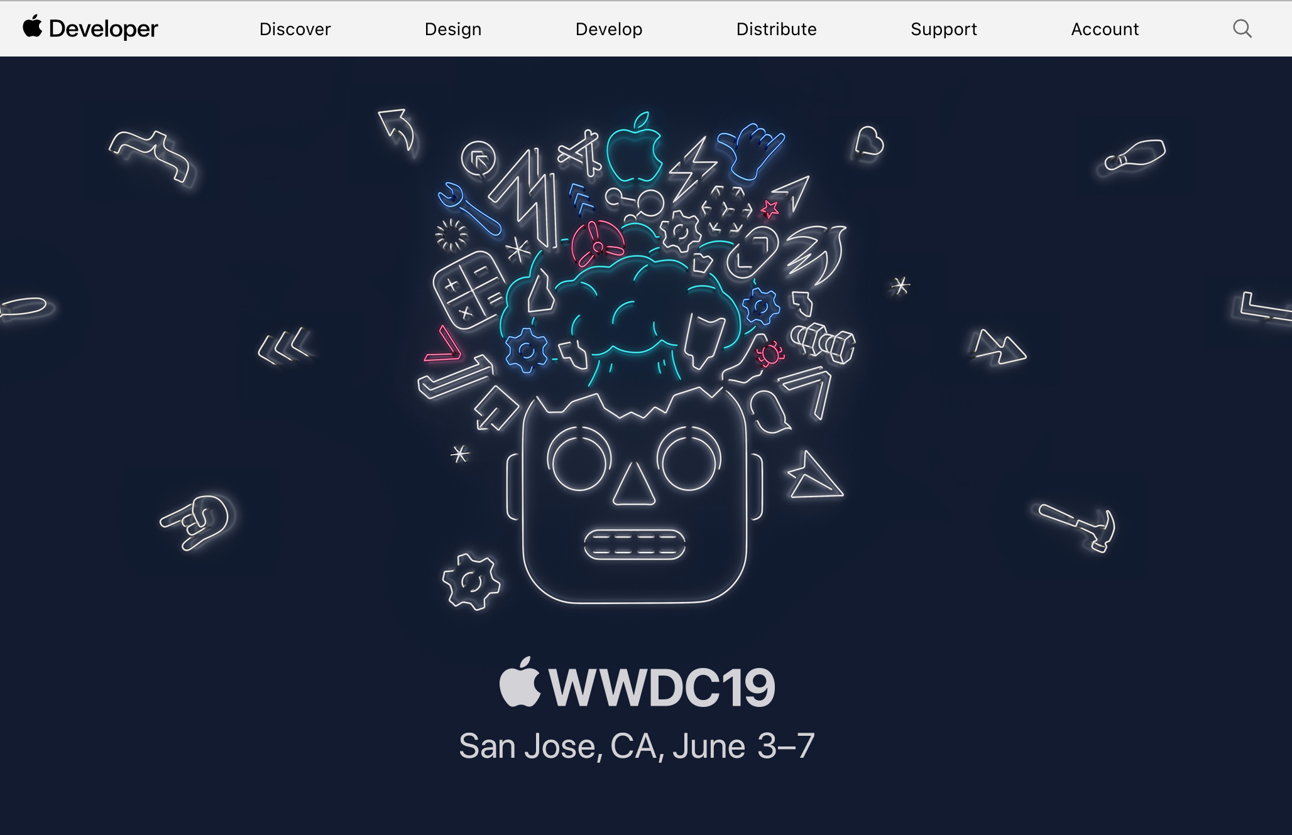
Apple Developer Program 🧩
Cuenta de desarrollador

Slide 9

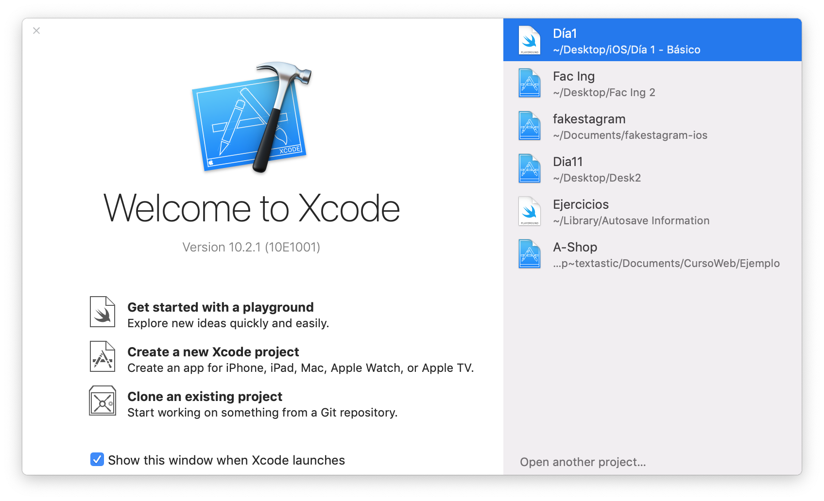
Empecemos 📝
Xcode
Descargar Xcode
ALTO:
xcode-select –install
Seleccionar Get started with a playground.

Slide 10
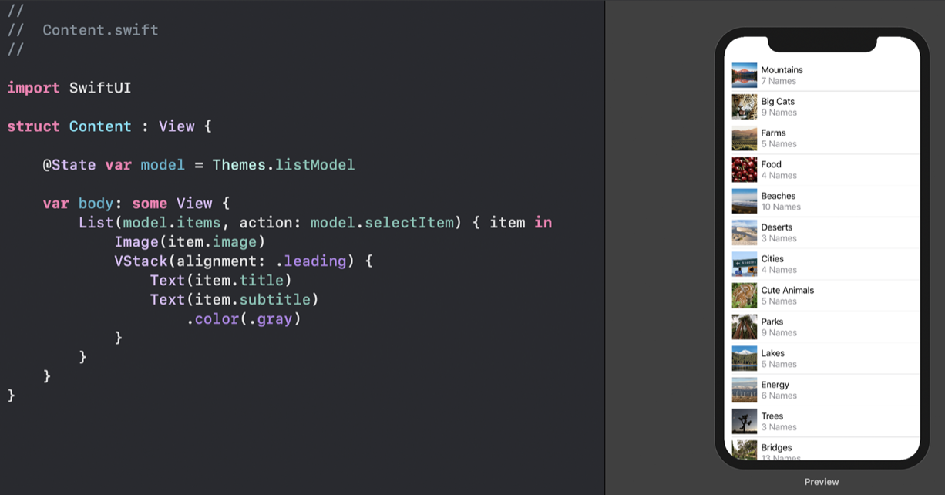
Elementos de la ventana y archivos
Navegador
Editor
Botones de construcción
Estado
Opciones de la interfaz
archivo.swift
archivo.storyboard
Modelo Vista Controlador

Slide 11
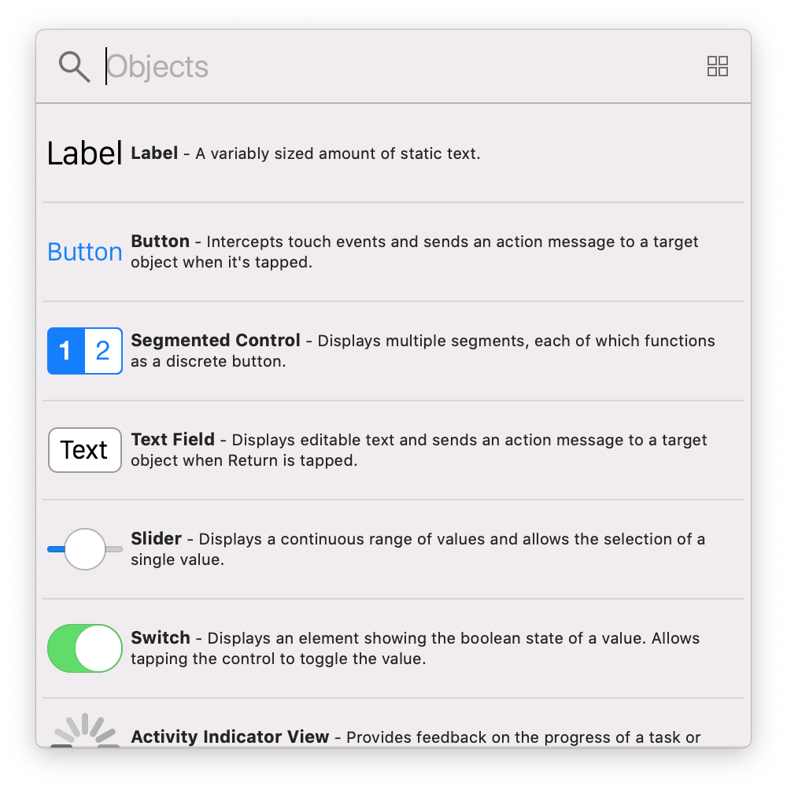
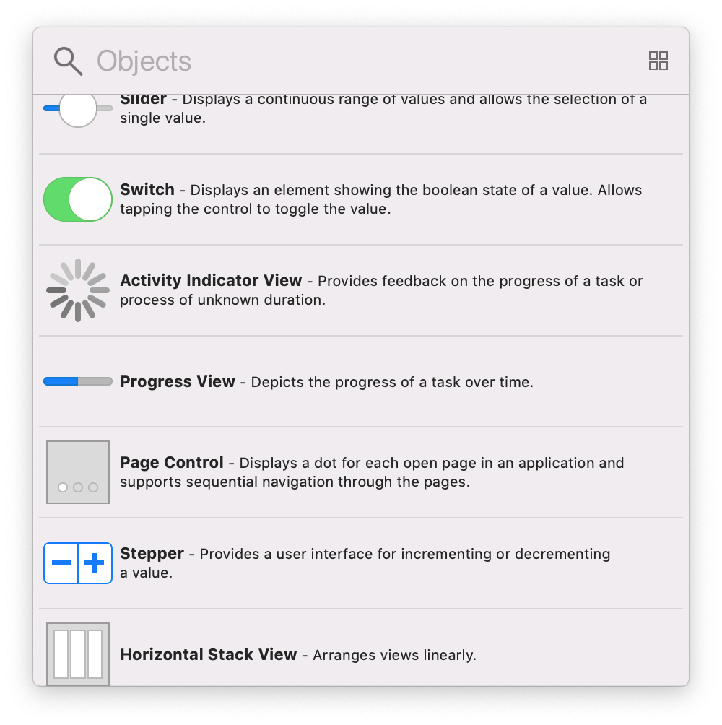
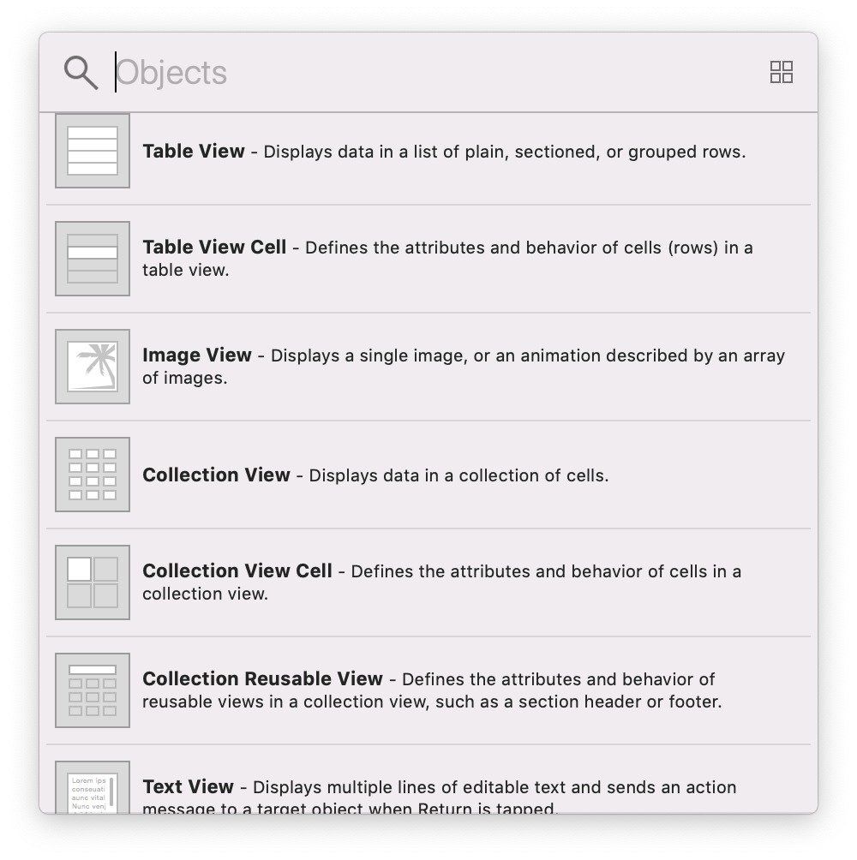
Elementos en una interfaz iOS

